Slide 1



2025년도 가을학기
텍스트로 보는 행정사
김경동
행정학과 조교수
kdkim@kw.ac.kr

Slide 2
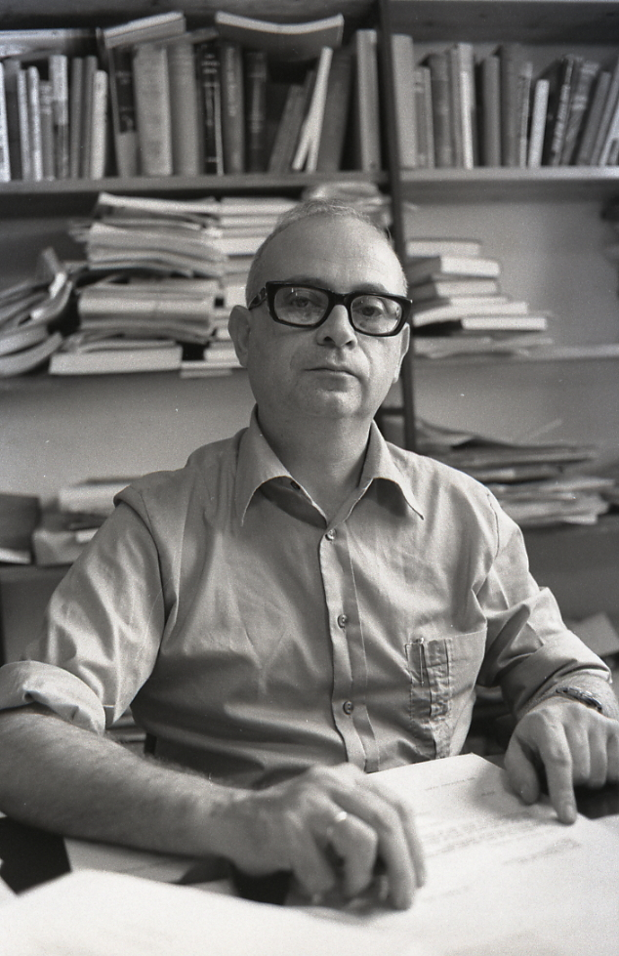
1
드로 (1)
드로(1928-)는 이스라엘 예루살렘 히브리대학교 정치학 명예교수로 미국 랜드 연구소 및 허드슨 연구소 컨설턴트를 역임함
정책과학의 아버지 중 한명으로 불리며, 해롤드 라스웰의 뒤를 이어 정책학을 독자적인 학문 분과로 정립하는데 기여함
단순한 합리성을 넘어선 초합리성의 중요성을 강조

Slide 3
2
드로 (2)
린드블롬의 '점증주의(Muddling Through)'는 지나치게 보수적이고 혁신이 부족하다고 비판
순수한 '합리 모형'은 인간의 인지적 한계와 정치적 현실을 무시한다고 비판
최적모형을 통해 합리적 요소(경제적 분석)와 초합리적 요소(직관, 창의성, 리더십)의 결합을 주장
"점증주의보다는 혁신적이지만, 순수 합리주의보다는 현실적인" 제3의 길을 모색

Slide 4
3
드로 (3)
미국 정부에 PPB와 시스템 분석(Systems Analysis)이 도입되면서 경제학적 접근이 행정을 지배하던 시기에 경제학 중심의 '시스템 분석'이 가진 한계(정치 무시, 계량화 집착)를 통렬히 비판 → 「정책분석가: 정부 서비스에서의 새로운 전문직 역할」
이를 보완하기 위해 정치학, 행정학, 직관을 결합한 ＇정책 분석(Policy Analysis)＇이라는 새로운 전문직 역할을 제안함
오늘날 우리가 '정책 분석가'라고 부르는 직업의 정체성을 확립한 문헌

Slide 5
4
경제학의 공공 의사결정 침공
“본질적으로, 이러한 개혁은 경제학에 의한 공공 의사결정의 '침공'을 의미합니다. ... 의사결정에 대한 경제학적 접근 방식은 모든 결정을 대안들 사이의 자원 배분, 즉 경제적 문제로 봅니다.”
경제학의 침공(Invasion): PPB와 시스템 분석의 도입은 단순한 기법 변화가 아니라, 경제학적 사고방식이 행정 전반을 장악하는 현상임
모든 것은 자원 배분? 경제학자들은 외교, 국방, 사회 문제 등 모든 복잡한 이슈를 단순히 '한정된 자원을 어떻게 효율적으로 배분할 것인가'의 문제로 환원시켜 버림

Slide 6
5
시스템 분석의 명과 암
“경제학에 의한 공공 의사결정의 침공은 피할 수 없으면서도 유익하지만, 위험을 수반합니다. ... 공공 정책 결정의 많은 비판적 요소들을 적절하게 다루지 못하고 그로 인해 의사결정의 왜곡이 발생할 수 있기 때문에 위험을 수반합니다.”
장점: 주먹구구식 행정을 탈피하고 합리적 이론을 제공한다는 점에서 유익함
단점: 그러나 경제학적 도구(비용편익분석 등)로 측정할 수 없는 정치적 가치나 사회적 형평성 등을 무시함으로써, 오히려 왜곡된 결정을 내릴 위험이 큼

Slide 7
6
시스템 분석의 한계 (1) - 계량화 집착 & 가치 충돌 문제
“1. 계량화에 대한 강한 집착과 이에 대한 의존성. ... 2. 상충하고 서로 통약 불가능한(non-commensurate) 가치들을 다루는 능력의 부재."
시스템 분석가들은 숫자로 표현할 수 없는 것은 중요하지 않거나 존재하지 않는 것으로 취급하는 경향이 있음 → 사랑, 애국심, 정치적 지지, 사회적 정의 같은 중요한 변수들이 모델에서 배제됨
'경제 성장'과 '환경 보존'처럼 서로 다른 척도를 가진 가치들은 수학적으로 비교하거나 뺄셈할 수 없음 → 시스템 분석은 단일한 기준(주로 화폐 가치)으로 환산하려다 보니, 본질적인 가치 갈등을 해결하지 못함

Slide 8
7
시스템 분석의 한계 (2) - 정치적 무시 & 창의성 부족
“4. 정치적 실현 가능성의 문제와 (정치권력 사용이 가져오는 권력 생산 효과와 같은) 정치적 자원의 특수성에 대한 무시. ... 5. 창의성, 암묵적 지식, 그리고 판단력과 같은 본질적인 초합리적(extra-rational) 결정 요소들에 대한 의미 있는 처리의 부족.”
어떤 정책은 경제적으로는 비효율적이어도, 정치적 지지를 얻어내어 향후 더 큰 개혁을 가능하게 할 수 있음 → 시스템 분석은 이러한 '정치적 동학'을 전혀 고려하지 않음
진정한 해결책은 데이터 분석이 아니라, 지도자의 직관이나 새로운 아이디어(창의성)에서 나오는 경우가 많음 → 시스템 분석은 기존 대안들을 비교하는 데는 능하지만, 새로운 대안을 발명해내지는 못함

Slide 9
8
시스템 분석의 한계 (3) - 복잡성 처리 불가
“6. 더 어렵고 복잡한 문제들의 전반적인 '게슈탈트(Gestalt)'를 파괴하는 하위 최적화(sub-optimization)를 통하지 않고는, 크고 복잡한 시스템을 다룰 수 없는 무능력.”
하위 최적화의 함정: 부분(Sub)을 최적화하는 것이 전체(System)의 최적화를 보장하지 않음(예: 예산을 아껴서 다리 건설 비용을 줄였더니, 교통 체증이 심해져 도시 전체 비용이 증가함)
복잡한 사회 문제는 부분의 합이 아닌 전체적인 구조(Gestalt)을 봐야 하는데, 분석가는 이를 자꾸 쪼개려고만 함

Slide 10
9
시스템 분석의 유용성
“나는 시스템 분석이 지금까지, 특히 국방부에서, 더 나은 의사결정에 매우 중요하지만 제한적인 기여를 해왔다는 사실을 받아들입니다... 기술과 목표가 매우 빠르게 변하는 상황에서도... 완전히 다른 곡선으로 올라타려 시도할 것입니다.”
국방부와 같이 목표가 비교적 명확하고(적 파괴), 기술적 요소가 강한 분야에서는 분명 효과가 있었음
점증주의적 관행(하던 대로 하기)을 타파하고 혁신을 시도하게 만든 점은 긍정적임

Slide 11
10
부메랑 효과(Boomerang Effect)의 위험
“그러한 비현실적인 기대 수준에 의해 평가받기 때문에, 시스템 분석과 PPBS는 종종 실패로 판정될 것입니다. 그 결과... 미래의 중대한 개혁에 더 잘 반대할 수 있게 될 큰 위험이 있습니다.”
과잉 약속: 시스템 분석가들이 자신들의 도구로 모든 사회 문제를 해결할 수 있는 것처럼 과장함
역풍: 실제 복잡한 문제(빈곤, 교육 등)에서 실패할 경우, "거 봐라, 분석은 쓸모없다"는 반작용이 일어나 향후 필요한 개혁조차 막히게 될 수 있음

Slide 12
11
해결책 - '정책 분석(Policy Analysis)'으로의 진화
“필요한 것은 공공 의사결정의 개선을 위해 상당한 이점을 가지고 사용될 수 있는, 보다 발전된 유형의 전문 지식입니다... '정책 분석'이라는 용어는 시스템 분석과의 친화성을 넓고 정치적인 의미의 정책 개념과 결합시키기 때문에, 제안된 전문 분야에 적합한 것으로 보입니다.”
시스템 분석을 폐기하는 것이 아니라, 그것을 정치학/행정학과 결합하여 업그레이드해야 함 → 이것이 바로 드로어가 제안하는 새로운 전문직, '정책 분석가'임

Slide 13
12
정책 분석의 특징 (1) - 혼합이 아닌 화합물
"단순한 혼합(mix)이 아닌 화합물(compound)의 형태여야 합니다. 정치의 특수한 특징들이 상실될 수 있는, 정치적인 것을 경제 모델에 무비판적으로 종속시키는 것이 아니라, 진정한 종합을 달성하기 위해 주의를 기울여야 합니다. ... 정치적 행위의 특수한 특징들을 온전히 반영하고, 그것들을 경제적 용어와 이론이라는 프로크루스테스의 침대(procrustean bed)에 억지로 끼워 맞추려 하지 않는 이론의 개발...”
단순히 경제학자 옆에 정치학자를 앉혀 놓는 것이 아님 → 경제학적 효율성과 정치적 현실성이 화학적으로 결합하여, 새로운 시각의 분석 틀을 만들어야 함
프로크루스테스의 침대: 나그네를 침대 길이에 맞춰 다리를 자르거나 늘려 죽인 신화
경제학적 모델에 맞추기 위해 정치적 현실을 왜곡하면 안 된다는 뜻 → 정치적 실현 가능성, 지지 확보, 타협 등을 분석의 핵심 변수로 포함해야 함

Slide 14
13
정책 분석의 특징 (2) – 의사결정과 창의성
“외교 각서의 내용을 결정하거나 선발 징병제를 무작위 과정으로 바꾸는 것과 같은... 비판적 결정들은 경제적 자원 배분의 틀에서 유용하게 접근될 수 없습니다. ...혁신적 사고의 장려에 명시적인 주의를 기울이면서, 창의성과 새로운 정책 대안 탐색에 주요 강조점을 둘 것입니다... 예를 들어, 금연 문제에서 핵심은... 비용편익 분석이 아니라, 유망한 새로운 대안들을 고안해내는 것입니다.”
모든 정책이 돈(자원 배분) 문제는 아님 → 인권, 정의, 외교적 수사 등 비경제적 요소가 핵심인 결정들을 다룰 수 있는 질적 탐색(Qualitative search) 능력이 필요함
시스템 분석은 A안과 B안을 비교하는 데 그치지만, 정책 분석은 아예 새로운 C안을 발명해내야 함 → 상상력이 풍부하고 위험을 감수하는 기업가 정신이 필요함

Slide 15
14
정책 분석의 특징 (3) - 암묵적 지식과 미래 지향성
"암묵적 이해, 게슈탈트-이미지, 질적 모델, 그리고 질적 방법들에 광범위하게 의존할 것입니다... 훈련된 직관의 정책 분석으로의 체계적 통합... 현재의 정책 결정을 위한 필수적인 배경으로서... 장기 예측, 미래의 대안적 상태들, 그리고 미래에 대한 사변적(speculative) 사고를 동반하는 '미래 지향적 사고'에 훨씬 더 많은 강조를 둘 것입니다."
숫자로 증명되지 않아도, 노련한 정치가의 직관(암묵적 지식)이나 통찰력은 매우 중요함 → 델파이 기법, 시나리오 기법 등 질적 분석 도구를 적극 활용
당장 내년 예산이 아니라, 20년, 30년 후(논문 당시 기준 2000년)의 미래상을 그려보고 현재의 결정을 내려야 함

Slide 16
15
정책 분석의 유연성
"명확한 기준과 지배적인 해결책을 얻으려고 애쓰는 대신... 순차적 의사결정과 지속적인 학습이 지배적이며... 일차적 불일치를 이차적 불일치로 축소하는 것이 주요 목표입니다.” "정책 분석의 도움을 받아 지식과 정책 결정을 더 잘 통합함으로써, 복잡한 공공 의사결정과 정책 결정에서 가령 10에서 15 퍼센트 정도의 개선은 달성될 수 있으며, 이것은 많은 것입니다."
문제에 대한 정답(Optimal Solution)은 없을 수도 있음
복잡한 문제에서는 문제해결보다 지속적인 학습과 갈등의 축소가 더 현실적이고 중요한 목표 → 예컨데 의사결정의 질을 10%만 높여도, 그 사회적 파급 효과는 엄청남

Slide 17
16
정부 내 정책분석가의 위치와 역할
“정책 분석 참모 직위는 모든 주요 행정 기관 및 조직에, 고위 정책 결정 직위 근처에 설치되어야 하며... 정부 서비스의 고위층 전반(그리고 실로, 사회 지도 집단 전반)에 분산 배치되어야 합니다.”
예산 부서에만 있어서는 안 되고, 장관, 대통령 등 최고 결정권자 바로 옆에서 조언해야 함
또한, 한 곳에 모여있기보다 여러 부처에 분산되어야, 특정 관점에 치우치지 않고 다양한 분석이 가능함

Slide 18
17
결론 - 부메랑을 피하고 진보로 나아가기
"'정책 과학'이라는 새로운 학제간 분야 또한 정책 분석 지식과 정책 분석 전문가들을 위한 건전한 이론적, 제도적 기반을 제공하기 위해 필요할 수 있습니다. ... 심각한 부메랑 효과와 손상을 피해야 하고 피할 수 있으며, 정부 서비스에 시스템 분석을 도입하려는 현재의 노력들을 정책 분석의 방향으로 변경함으로써 그러한 학문과 전문 직업을 위한 기초가 놓여야 하고 놓일 수 있습니다."
정책 분석가를 양성하기 위해서는 기존의 정치학이나 행정학과는 구별되는, 문제 해결 지향적인 '정책 과학(Policy Sciences)'이 학문적으로 정립되어야 함
경제학의 정교함에 정치학의 현실성을 더한 '정책 분석'만이 공공 의사결정을 개선할 수 있는 유일한 길임

Slide 19
감사합니다

